Slide 1
Instrumentos Astronómicos
Fundamentos de Astrofísica

Slide 2
Instrumentos
La mayor parte de la información nos llega a través de la radiación electromagnética.
Para recoger la mayor cantidad posible de luz se utilizan los telescopios.
La luz recogida se analiza con los instrumentos que pueden medir la cantidad de luz recogida.
También se puede descomponer la luz para estudiar su espectro.

Slide 3
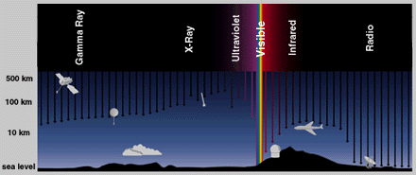
El espectro electromagnético

Slide 4
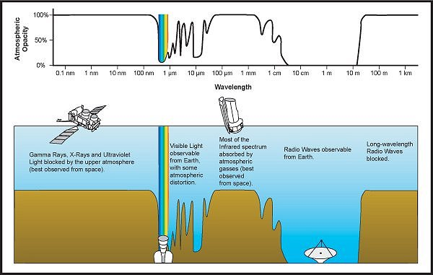

Slide 5
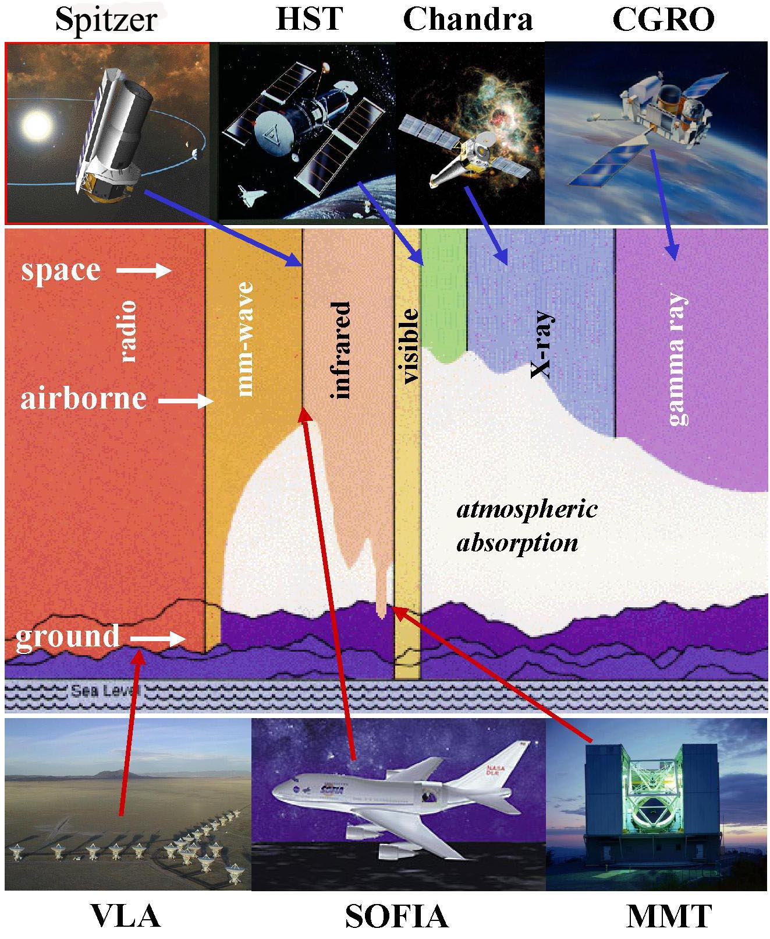

Slide 7
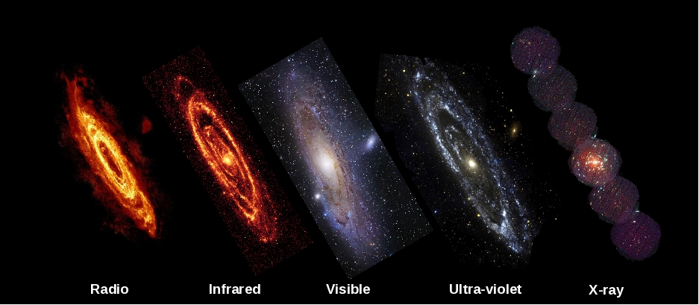

Slide 8
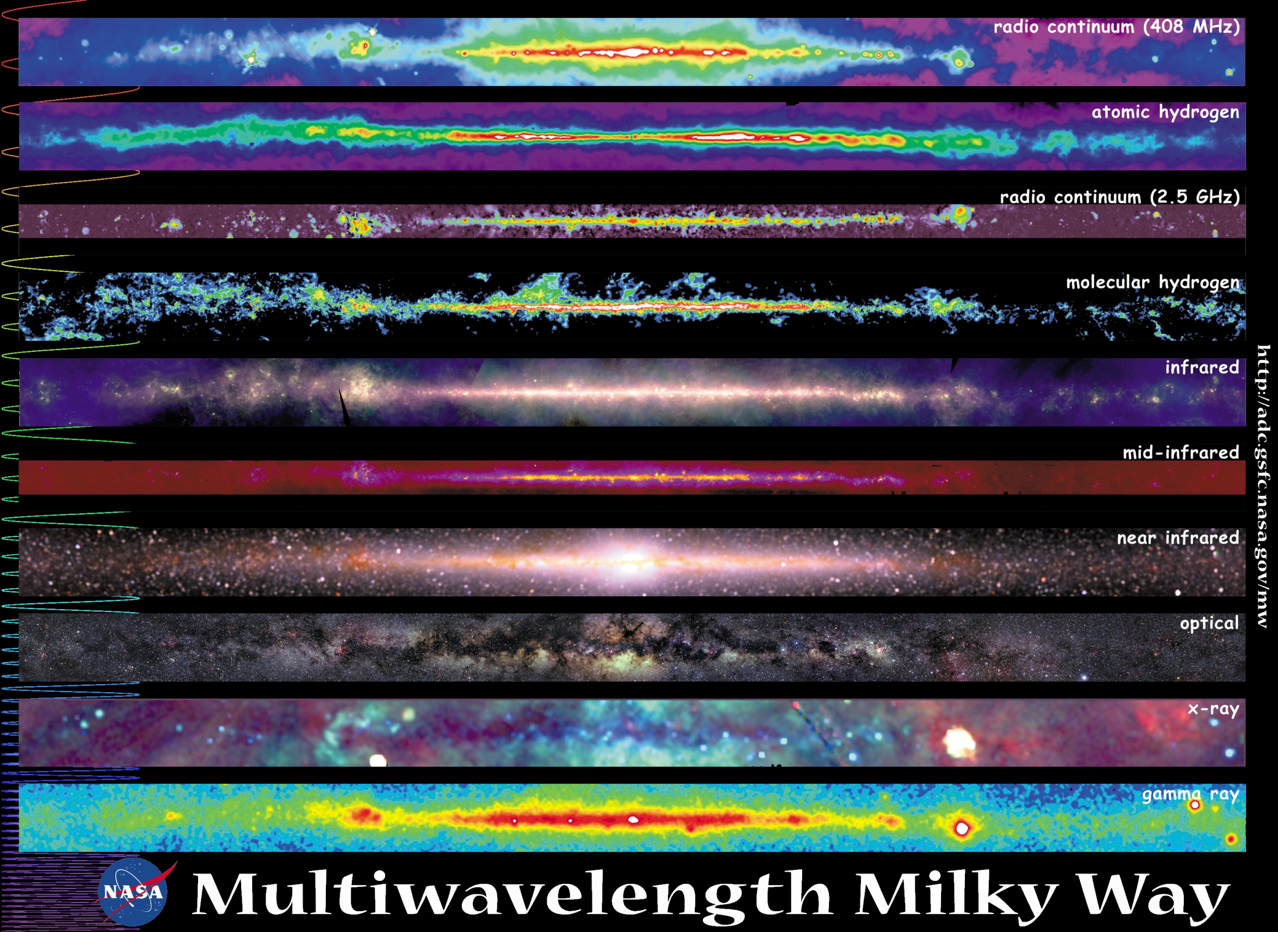

Slide 9
Turbulencia atmosférica - Seeing
El índice de refracción del aire depende de las condiciones de presión, temperatura, densidad, etc..
Si existe turbulencia en la atmósfera, la imagen de un objeto puntual se forma en puntos diferentes, dandu lugar aun “emborronamiento” de la imagen → seeing
Para ello, los observatorios deben colocarse en lugares especiales donde este efecto se minimice.

Slide 10
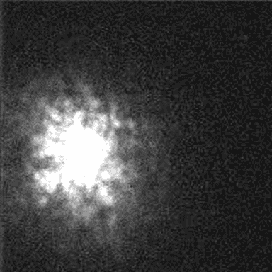

Slide 11
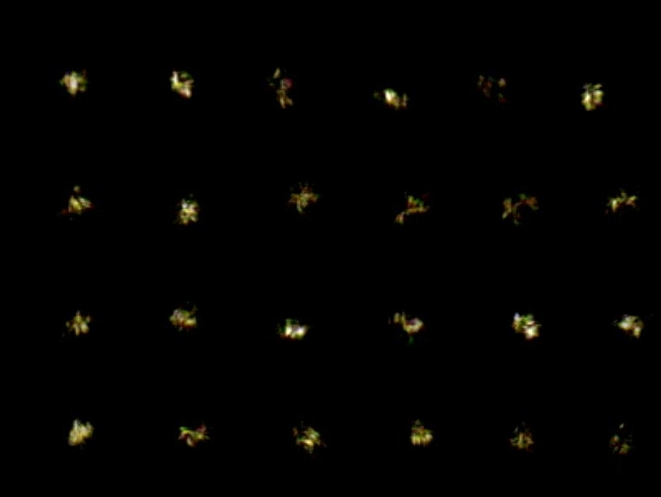

Slide 12
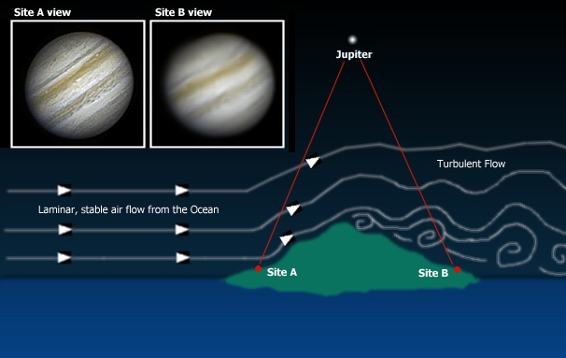

Slide 13
El telescopio
Es un instrumento pensado para recoger luz que viene de muy lejos (infinito).
La luz se recoge en el objetivo (focal grande) y se enfoca.
En el foco del objetivo se recoge sobre el punto focal objeto del ocular (focal pequeña), que forma la imagen en el infinito (sin acomodar).
El aumento angular viene dado por:
M=f_{o}/f_{e}

Slide 14
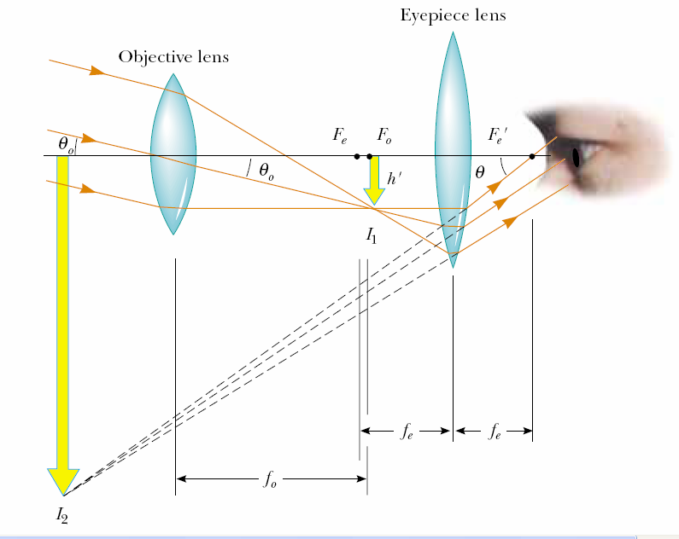

Slide 15
Escala de placa
El aumento angular definido tiene sentido si se coloca un ocular para mirar con el ojo.
Con frecuencia se coloca un detector en el plano focal. En estos casos se habla de escala de placa, que nos dice el tamaño que están separados en el plano focal dos puntos separados un ángulo θ en el cielo. Se tiene que s=f θ de modo que, en arcsec/mm p = 206265 / f

Slide 16
La relación focal
Para medir en un telescopio la relación entre potencia y luminosidad se usa la relación focal definida como el cociente entre focal y apertura:
N=f/D
Se suele expesar de la forma f/N (o sencillamente fN) y nos dice la focal en unidades de la aperura D.
Una relación focal grande nos indica un telescopio poco luminoso con gran potencia, y una relación focal pequeña nos indica un telescopio luminoso con poca potencia.

Slide 17
Límite de difracción
Cuando una onda (como la luz) pasa a través de un obstáculo circular de tamaño D, la difracción hace que la imagen de una fuente puntual sea un patrón de Airy.
El radio (angular) de la mancha central (disco de Airy) es tal que sin θ= 1.22λ/D
Se aplica el criterio de Rayleigh para la capacidad de separar dos objetos próximos. Podremos separarlos si su separación angular es:
sin θ≈ θ= 1.22λ/D
Esto limita la resolución del telescopio, aunque con frecuencia el seeing supone una limitación más fuerte.

Slide 18
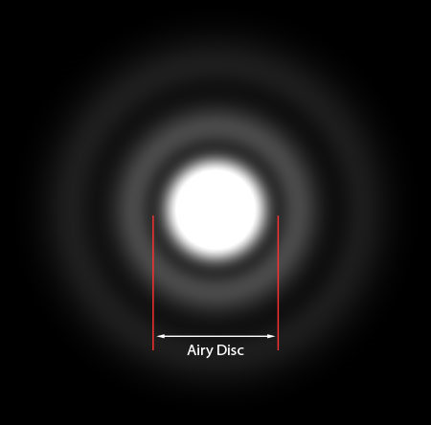

Slide 19
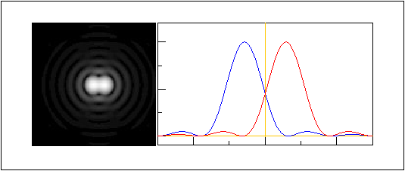

Slide 20
Telescopio refractor
Utiliza una lente como objetivo
Presenta aberración cromática (se puede corregir un poco con combinación de lentes)
Es difícil aumentar la apertura (Lentes grandes difíciles de construir y mantener)
Relaciones focales de entre f/10 y f/20
Los mayores construidos tienen D de hasta 1m (Yerkes, Lick)
En desuso para fines astronómicos

Slide 21
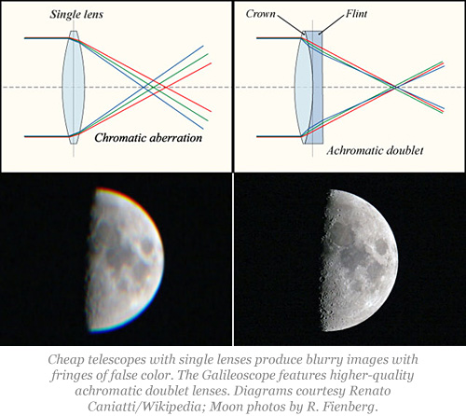

Slide 22
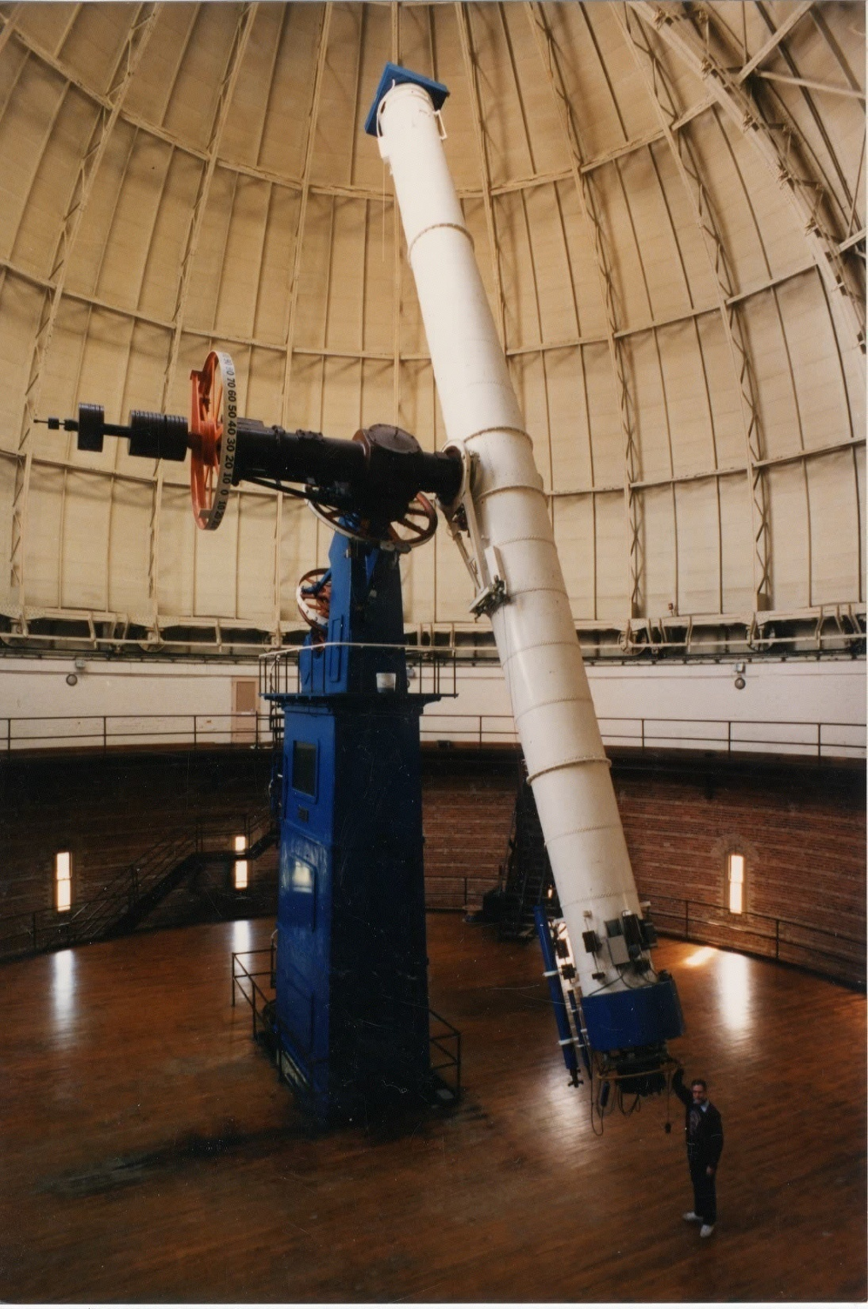

Slide 23
Telescopios reflectores
Utilizan un espejo cóncavo como objetivo.
Permite construir telescopios de gran apertura de forma más barata.
No presenta aberración cromática
Si el espejo es esférico presenta aberración esférica
Si el espejo es parabólico presenta aberración de coma

Slide 24
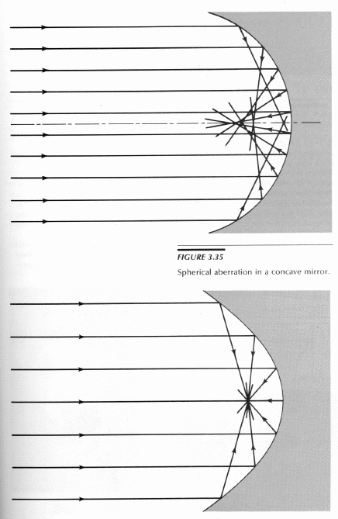

Slide 25
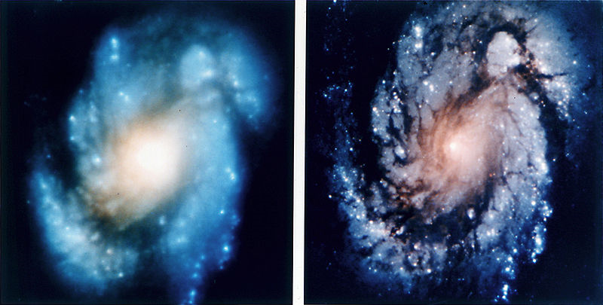

Slide 26
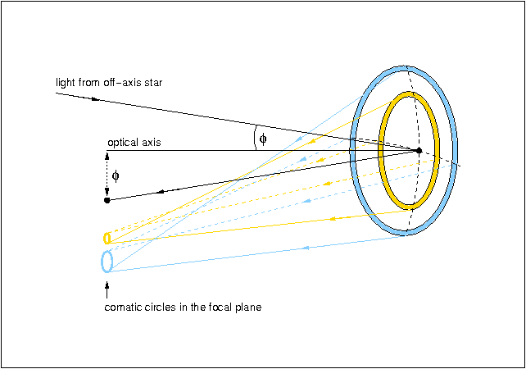

Slide 27
Telescopio Newtoniano
Usa un secundario plano inclinado 45º para sacar el haz del eje.
Muy común en telescopios de aficionado

Slide 28
Telescopio Cassegrain
Usa un primario parabólico y un secundario hiperbólico (convexo) para sacar el haz por un hueco en el centro del primario.
Muy usado en telescopios profesionales y de aficionado.
Son más compactos con la misma relación focal.

Slide 29
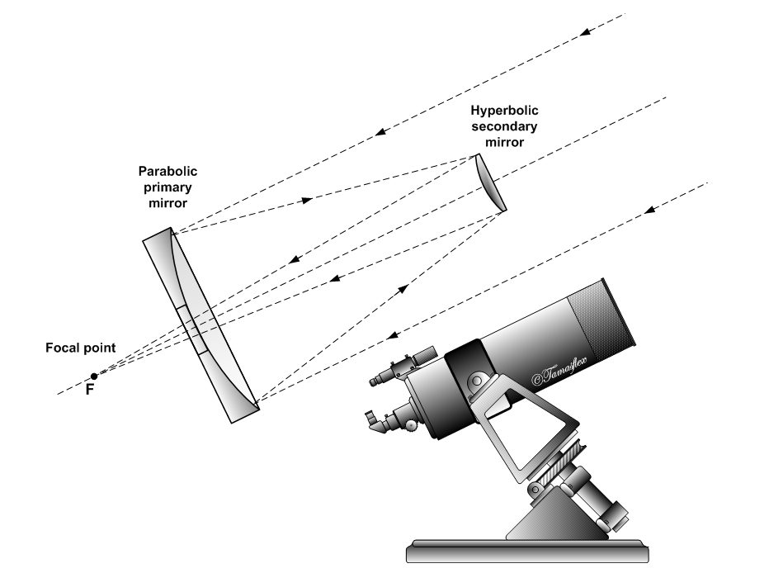

Slide 30
Cámara Schmidt
Es un telescopio catadióptrico (combinación de lentes y espejos) con un gran campo de visión.
Tiene un primario esférico y una lámina correctora.
Se usa mucho para fotografiar campos grandes. Suelen ser bastante rápidos (hasta f/1.4)

Slide 31
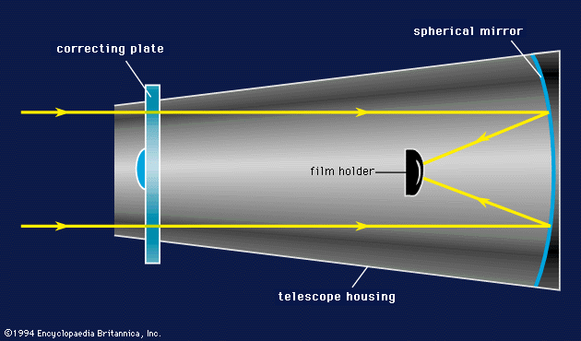

Slide 32
Monturas de telescopio
Montura ecuatorial
Tiene un eje de declinación y otro polar
Si el obj. no tiene mov. Propio, el seguimiento solo requiere el giro en angulo horario a velocidad constante.
No hay rotación de campo en el plano focal.
Muy usado en telescopios de aficionado
Montura altazimutal
Tiene un eje en elevación y otro en azimuth
No sigue el movimiento de los astros de forma “natural”. Se mueven los dos ejes.
Rotación de campo en el plano focal → correcciones
El más usado en telescopios profesionales.

Slide 34
Focos de telescopio

Slide 35
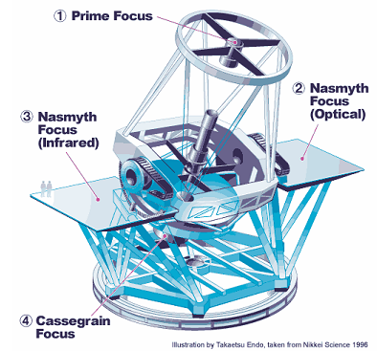

Slide 36
Optica activa
Unos actuadores en el primario se encargan de corregir las flexiones en el mismo y así mantener la forma adecuada para mejorar la calidad de la imagen.
También se usa en telescopios multi-espejo como el GTC.

Slide 37
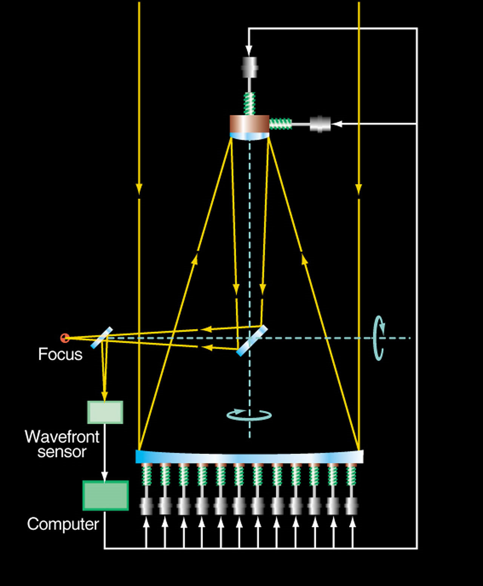

Slide 38
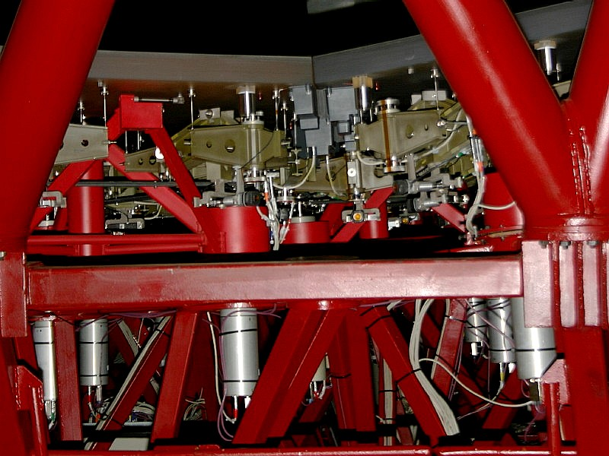

Slide 39
Óptica adaptativa
Consiste en deformar la óptica del telescopio para corregir los efectos de la atmósfera (seeing) y mejorar la calidad de la imagen.
Necesita información acerca de la forma del frente de onda → estrella (nat o art)
Actúa muchas veces por s.

Slide 41
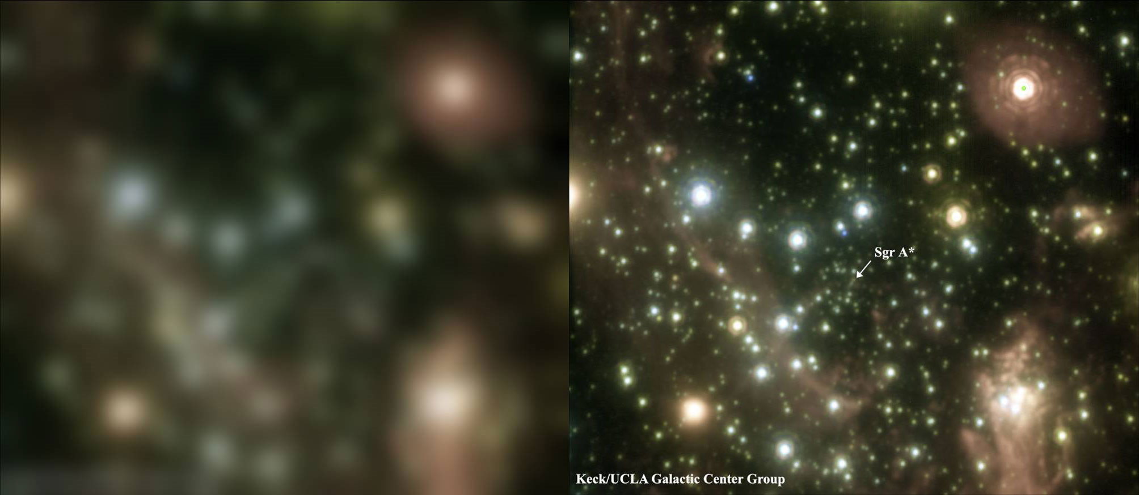

Slide 42
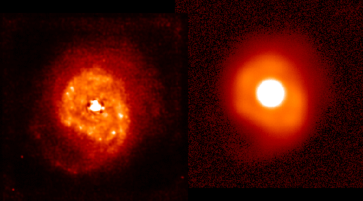

Slide 43
Detectores
Una vez que se ha recogido la luz del astro en el foco, hay que recogerla en de algún modo → Detector.
Fotografía
Fotómetros
CCD

Slide 44
Fotografía
Se empezó a usar en astronomía en la primera mitad del s. XIX, pero fue a finales de ese siglo cuando se extendió su uso.
Consiste en utilizar sales de plata que se ennegrecen al ser expuestas a la luz.
Dieron un resultado excelente, pero ahora están en desuso por:
Baja eficiencia (de 0.1% hasta 1% con tratam.)
Características de película (velo, saturación,..)
Rango dinámico (lineal) pequeño
No posibilidad de reutilización

Slide 45
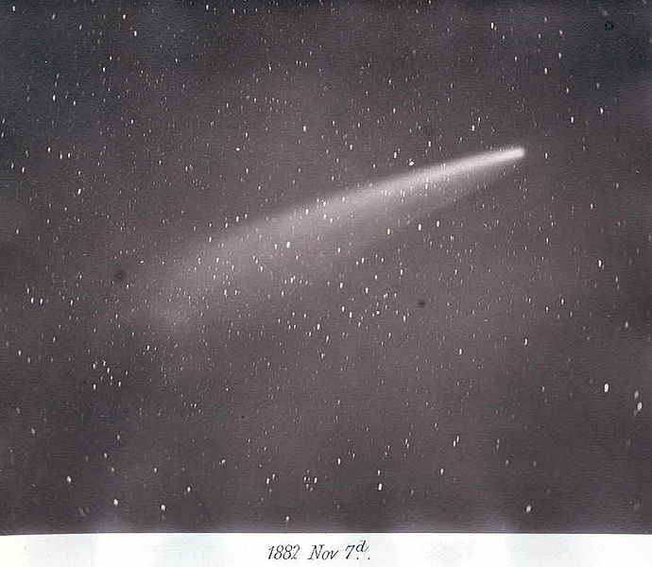

Slide 46
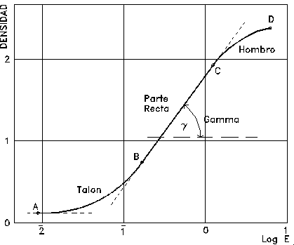

Slide 47
Fotómetros
Son instrumentos para medir la cantidad de luz que llega.
Los hay de distintos tipos, pero los más comunes eran fotomultiplicadores.
Un fotomultiplicador convierte fotones en muchos electrones de forma que al final medimos una corriente proporcional a la intensidad luminosa.

Slide 48
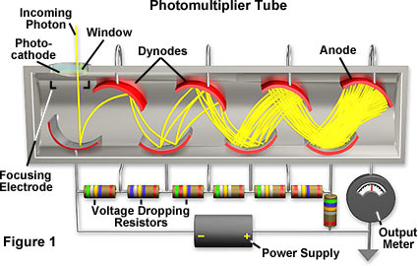

Slide 49
CCDs
Es un dispositivo electrónico que convierte la luz en electrones (ef. Fotoeléctrico) utilizando tecnología de semiconductores.
Los datos son digitalizados y transferidos y almacenados de forma digital en un ordenador.

Slide 50
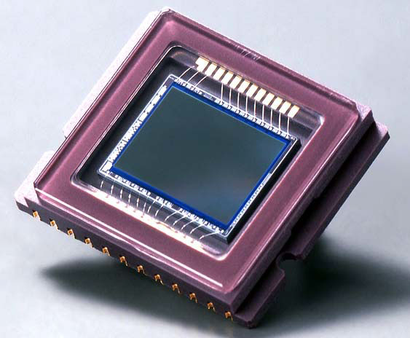

Slide 51
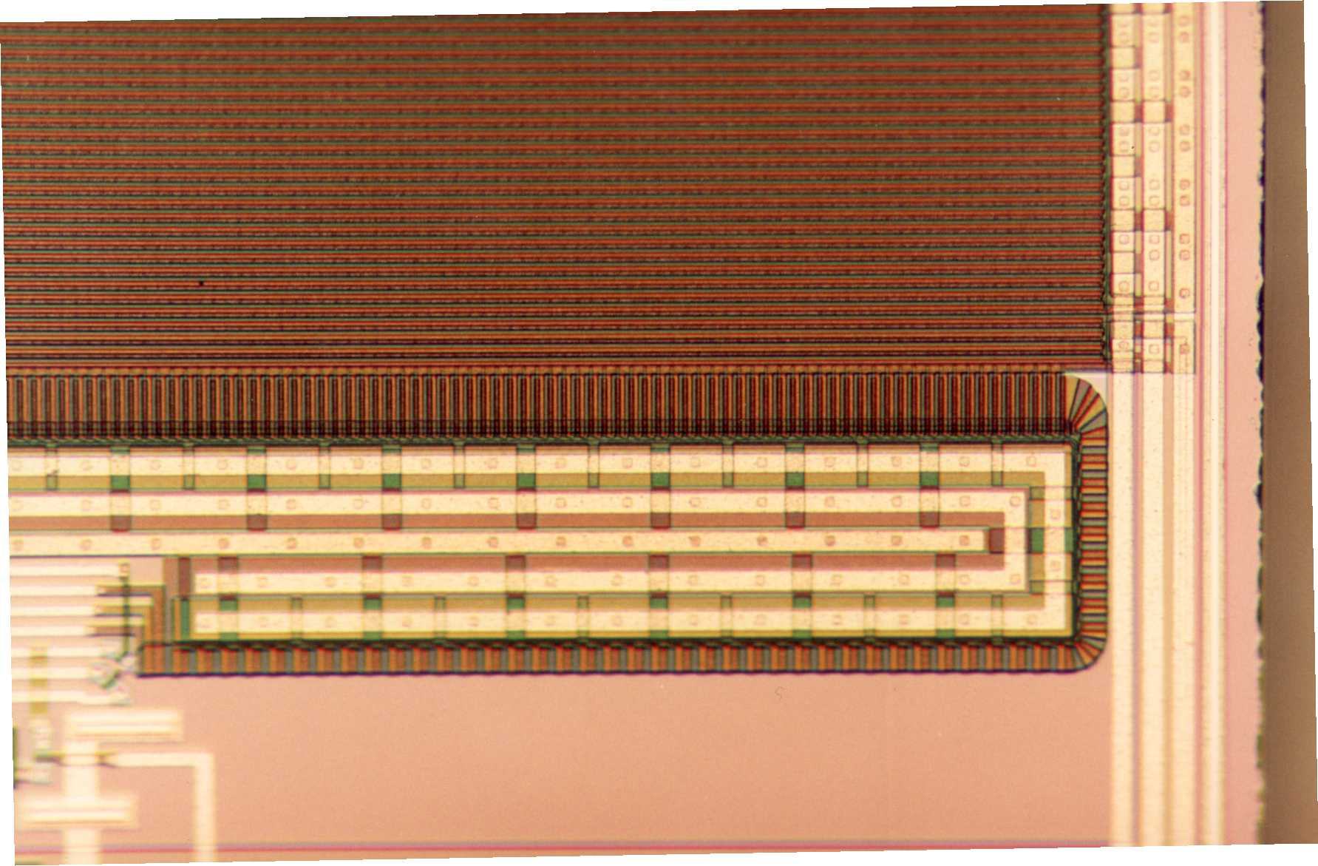

Slide 52
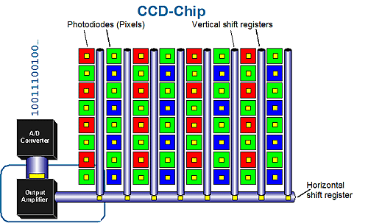

Slide 53
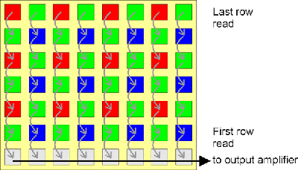

Slide 54
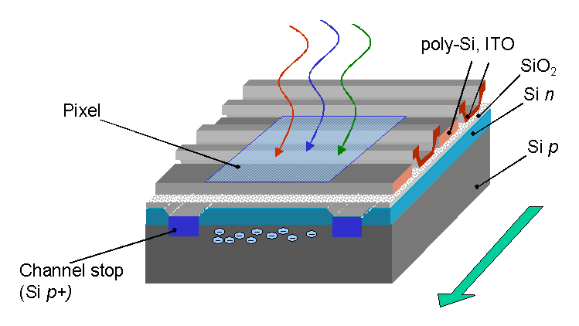

Slide 55
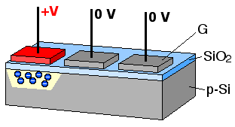

Slide 56
CCDs (II)
Tienen una gran eficiencia (QE hasta 90%).
Tienen un gran rango dinámico.
Se pueden reutilizar muchas veces.
La información se almacena digitalmente.
Deben estar refrigerados (criostatos) para minimizar el ruido electrónico.

Slide 57
Espectrógrafos
Obtener un espectro de la luz nos permite obtener infornación muy valiosa acerca de:
Composición
Cinemática
Para ellos se usan los espectrógrafos, que suelen constar de:
Rendija
Colimador
Dispersor

Slide 58
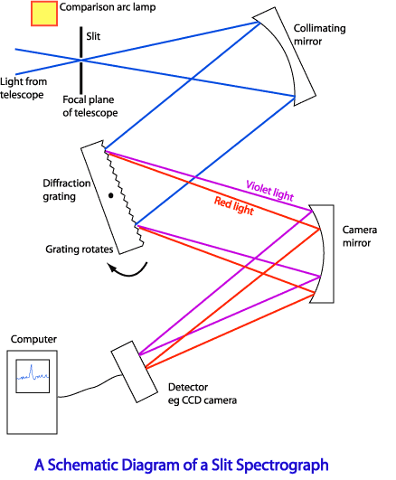

Slide 60
Elementos dispersores
Prisma
Tiene poco poder dispersor
Absorbe parte de la luz
Red de difracción
Gran poder dispersor
d(sinα+sinθ)=mλ
Resolución: R=λ/Δλ=Nm (hasta 500000!!!)

Slide 61
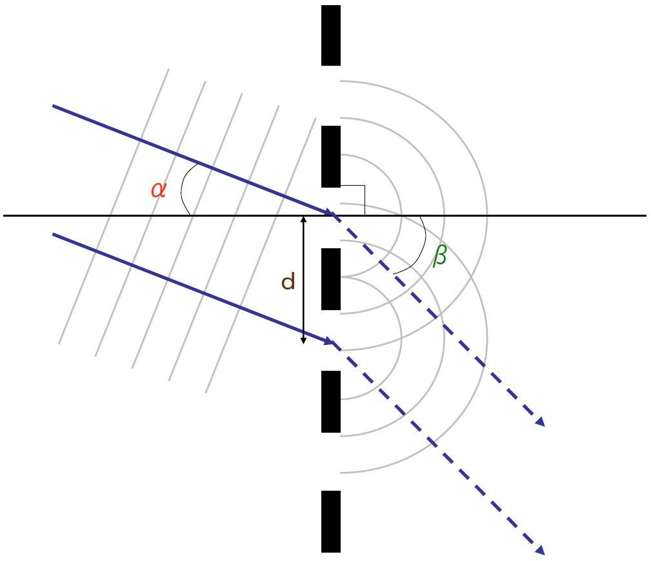

Slide 62
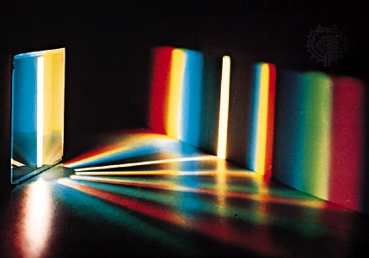

Slide 63
Radioastronomía
Estudia la radiación en el rango entre unos pocos MHz (10 m) hasta más de 300 GHz (mm)
La emisión en radio proveniente del espacio fue descubierta por K. Jansky en los años 1930 → Emisión a 20.5 MHz del CG
Posteriormente, G. Reber comenzó observaciones sistemáticas con una antena doméstica de 9.5m.

Slide 64
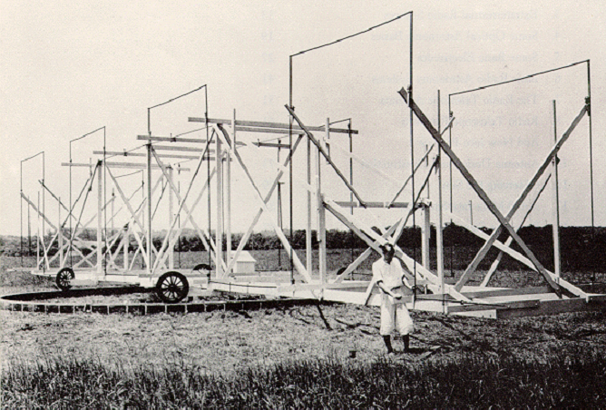

Slide 65
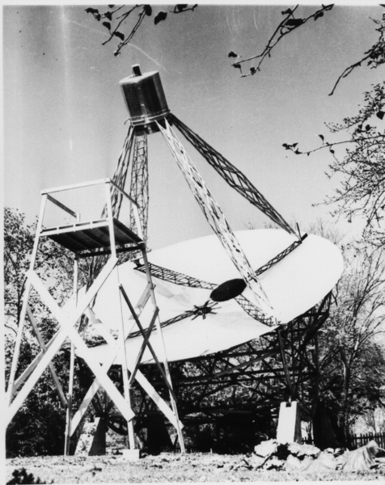

Slide 66
Emisión en radio
Contínuo
Fundamentalmente sincrotrón
Líneas
Hidrógeno neutro (21 cm)
CO (mm)

Slide 67
Radiotelescopios
Un radiotelescopio es una descomunal antena que recoge la radiación y la focaliza en un detector (radiómetro) que la convierte en una señal eléctrica.
Con frecuencia se colocan en valles para aislarlos de las interferencias.
No producen imágenes, sino que miden la energía que llega en determinada dirección.
Son extremadamente sensibles

Slide 68
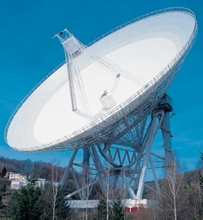

Slide 69
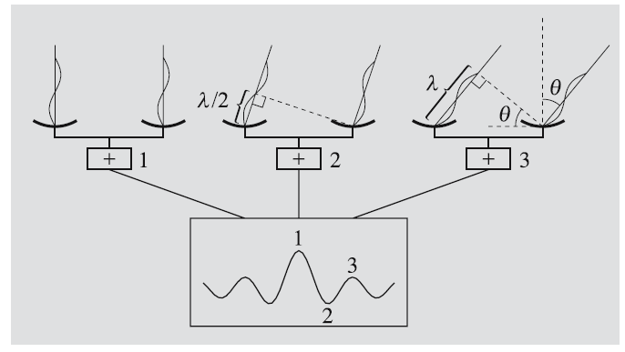
Interferómetros
La resolución angular de un radiotelescopio es muy pobre:
Ej: Effelsberg: Θ = 1.22 λ/D
Con λ = 10cm, D = 100m
-> Θ = 42 arcmin!!!
Para mejorarla se hacen funcionar varias antenas a la vez como si fuera una sola.

Slide 70
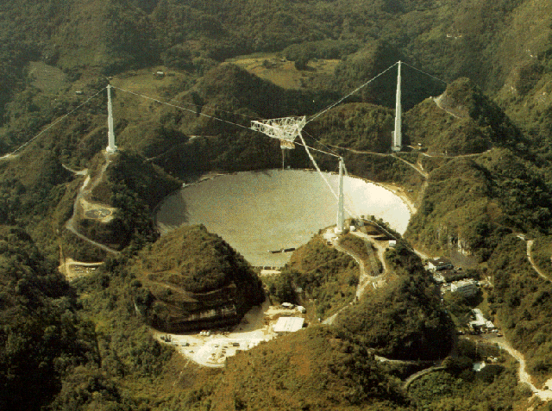

Slide 71
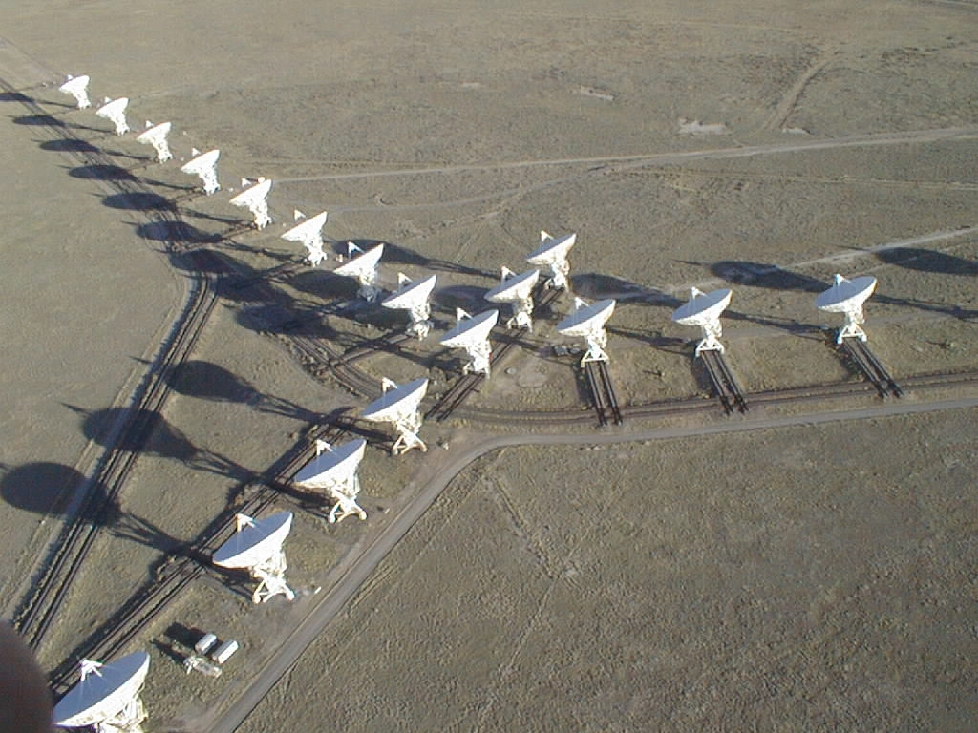
Interferómetros (II)

Slide 72
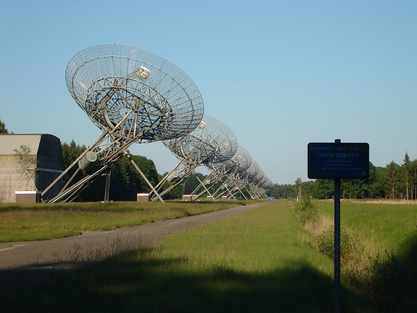

Slide 73
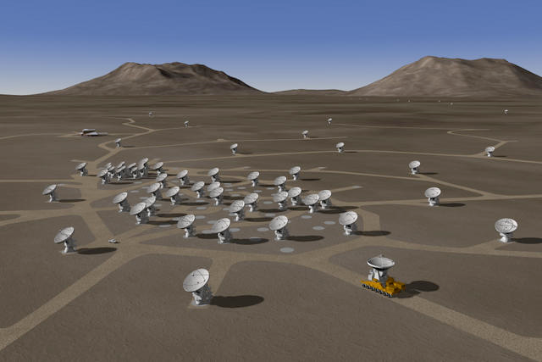

Slide 74
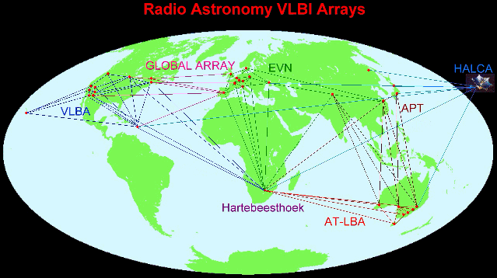

Slide 75
Otras longitudes de onda
Telescopios UV
Telescopios de rayos X
Telescopios de rayos gamma
Telescopios de IR
Telescopios de microondas

Slide 76
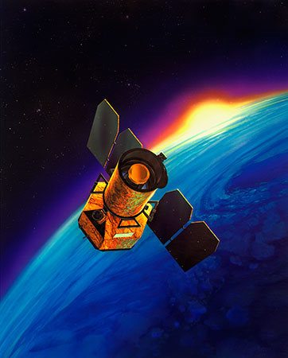

Slide 77
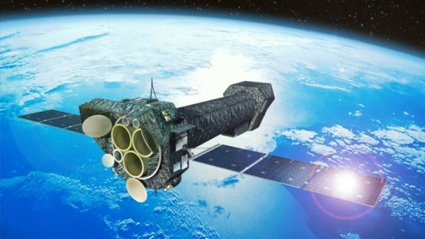

Slide 78
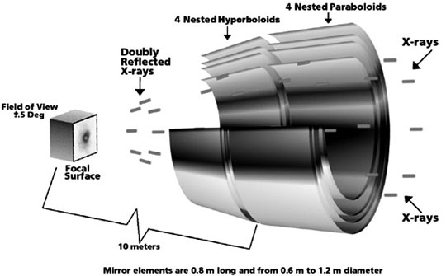

Slide 79
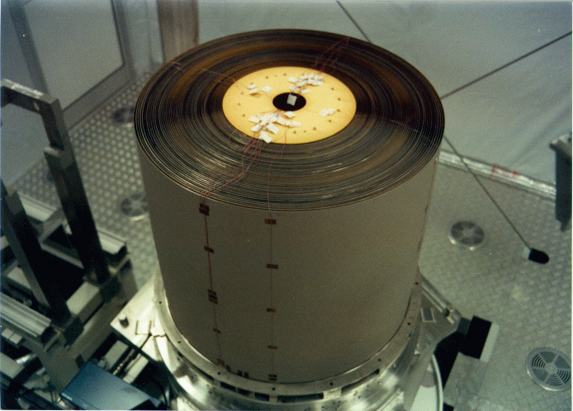

Slide 81
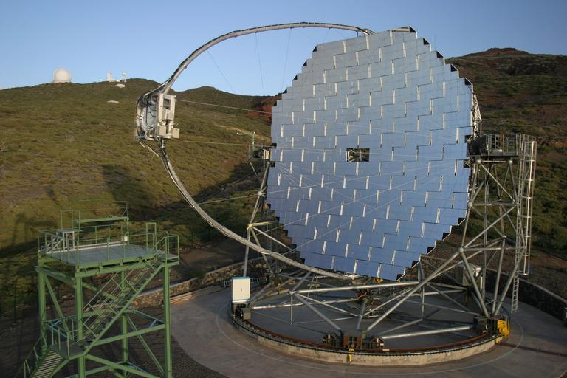

Slide 82
Astronomía para el futuro
Neutrinos
Ondas gravitatorias

Slide 83
